Slide 1
Projekt zespołowy Portalu internetowego do wynajmowania lokali
Wykonawcy:
Kamil Daniłowski
Paweł Dębowski
Mateusz Samluk

Slide 2
Rozwiązania użyte do budowy
Front-end
React
Back-end
Django
Bazy danych
Oracle

Slide 3
Funkcjonalności po stronie użytkownika
rejestracja,
zmiana hasła
zarządzanie kontem
Rezerwacja i przeglądanie dostępnych ofert
wystawianie nowych ofert
zarządzanie rezerwacją lub udostępnioną ofertą
ocenianie zarezerwowanych ofert

Slide 4
Funkcjonalności wyszukiwarki i strony głównej
Strona główna
Wybór motywu ciemny/jasny
Wybór języka
Wyświetlanie ostatnich wyszukiwań
Najpopularniejsze oferty
Zniżki i promocje
Wyszukiwarka
Filtrowanie ofert
Tagi
Wyszukiwanie po miejscowości

Slide 5
Cechy ofert
Opis, zdjęcia, podstawowe informacje
Oceny i komentarze
zarządzanie ceną i dostępnością oferty przez autora
mapa z lokalizacją lokali

Slide 6
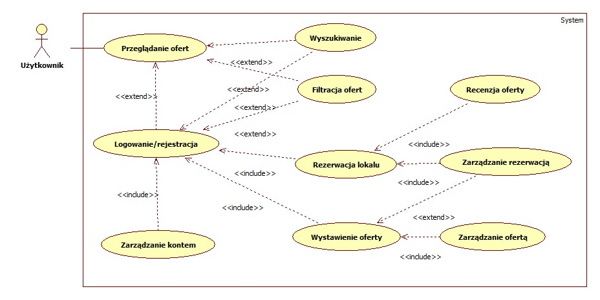
Diagram przypadków użycia

Slide 7
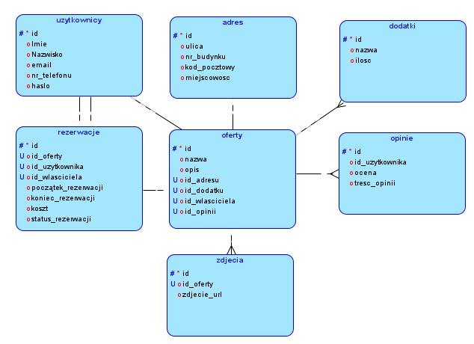
Model encji bazy danych

